Slide 1
Tingkat Pengangguran
Di Indonesia

Slide 2
Andini Assyahidah 2006517040
Nadhila Nur Qamarina 2006521742
Inez Aurellia Rosyana 2006571204

Slide 3
Pokok Bahasan
01
02
Tingkat Pengangguran Tahun 2020
Tingkat Pengangguran Tahun 2021
03
04
Perbandingan Antara Tahun 2020 dan 2021
Solusi yang Dapat Dilakukan

Slide 4
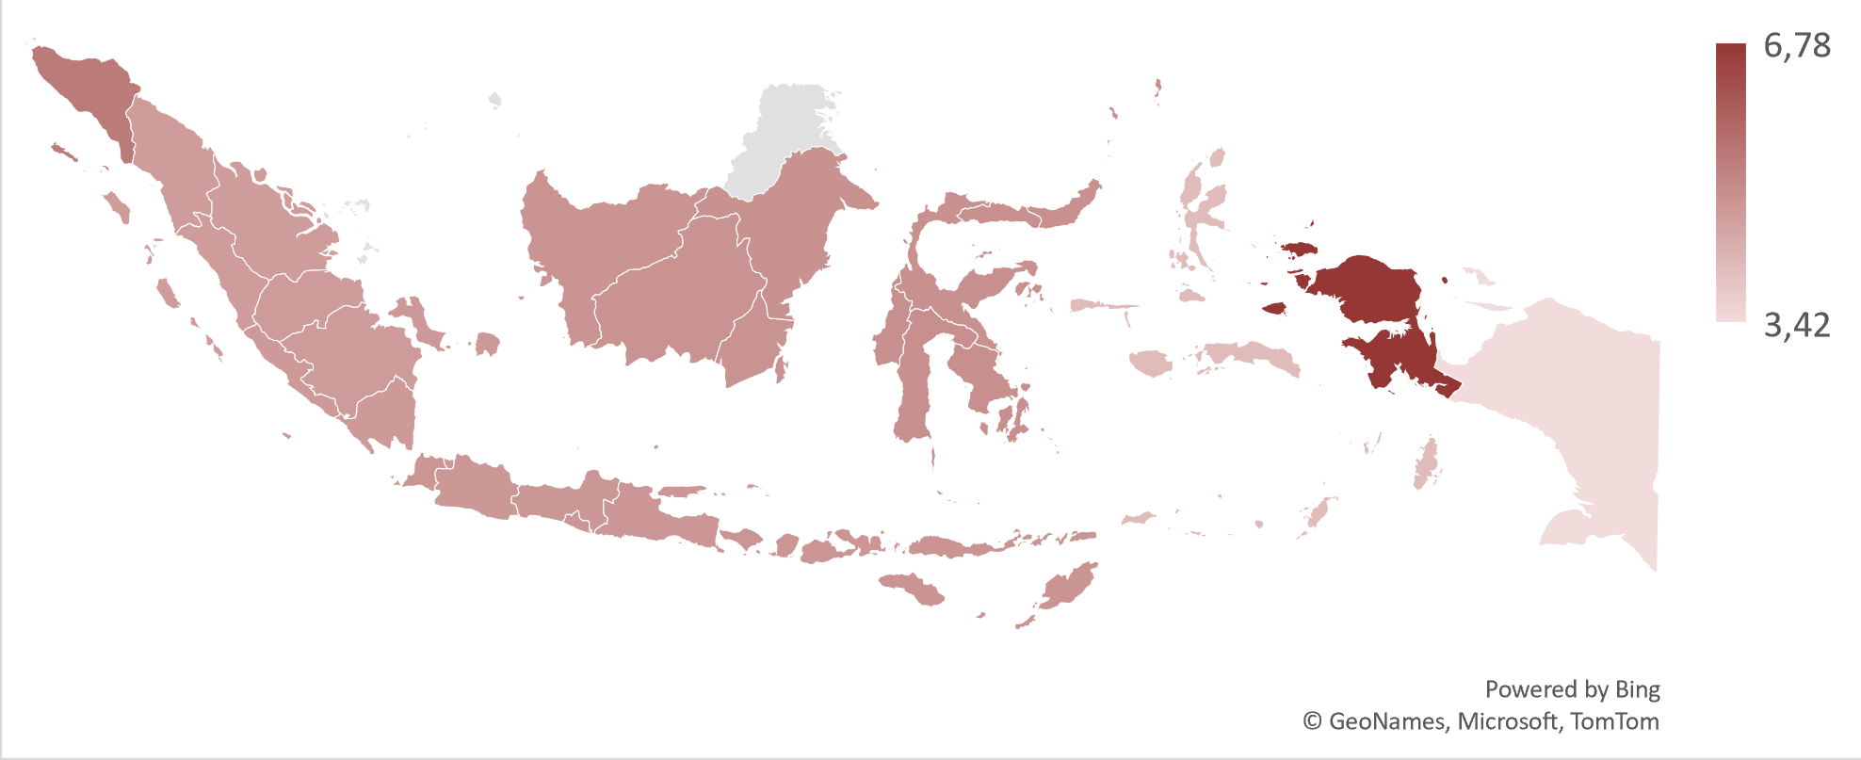
Persentase Tingkat Pengangguran
di Indonesia Tahun 2020

Slide 5
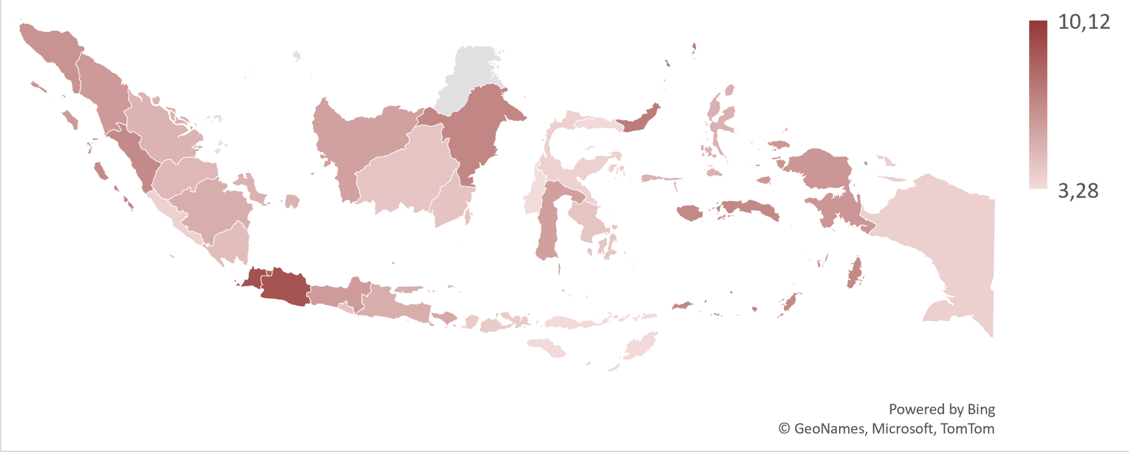
Persentase Tingkat Pengangguran
di Indonesia Tahun 2021

Slide 6
03
Perbandingan Antara Tahun 2020 dan 2021

Slide 7
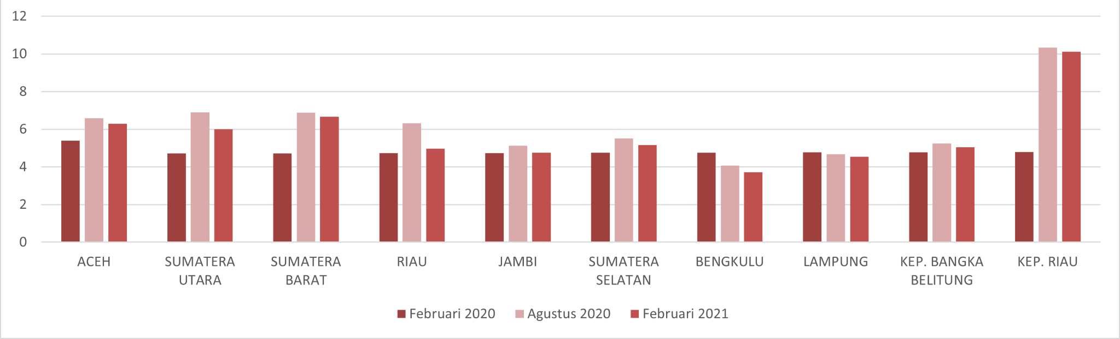
Pulau Sumatra

Slide 8
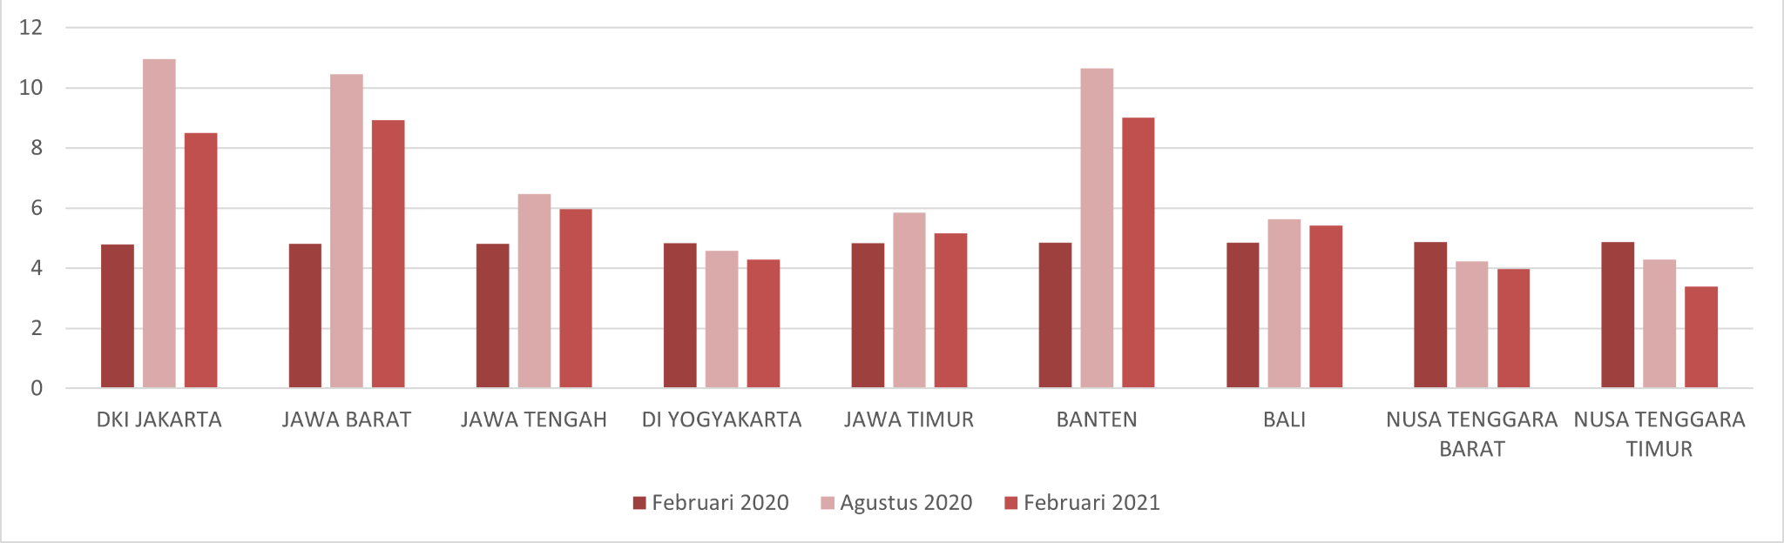
Pulau Jawa, Bali, dan Nusa Tenggara

Slide 9
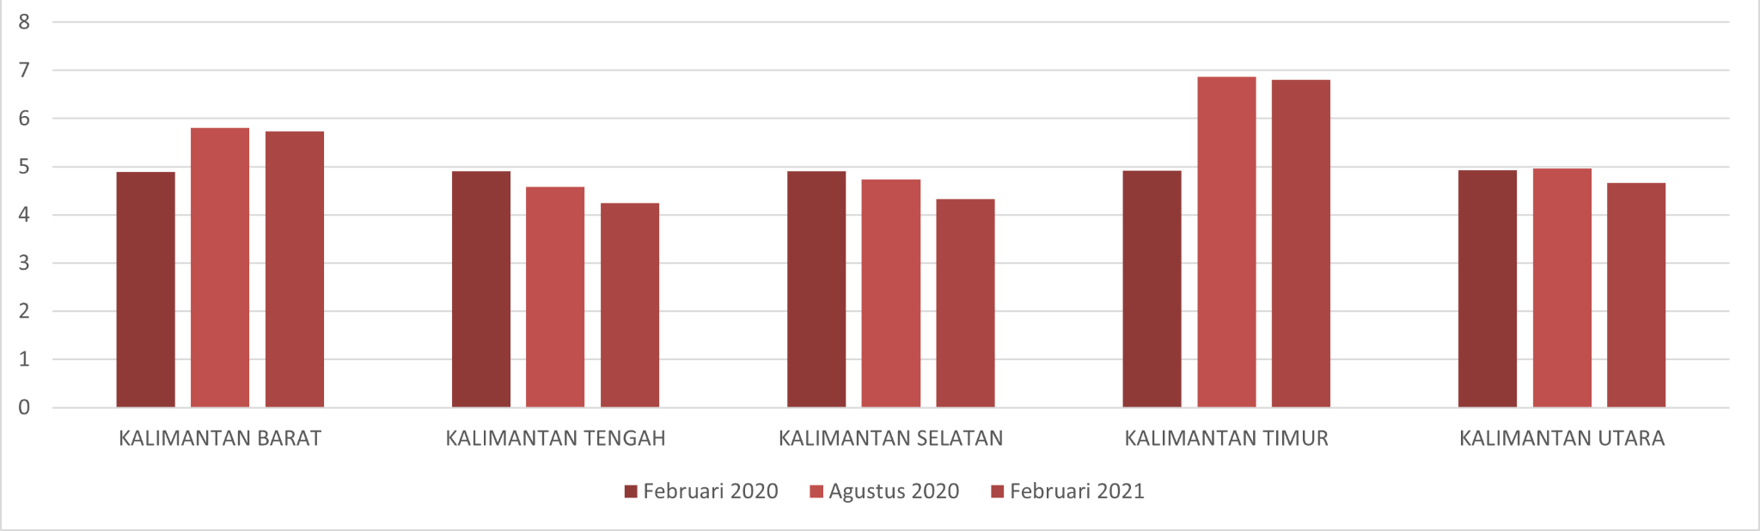
Pulau Kalimantan

Slide 10
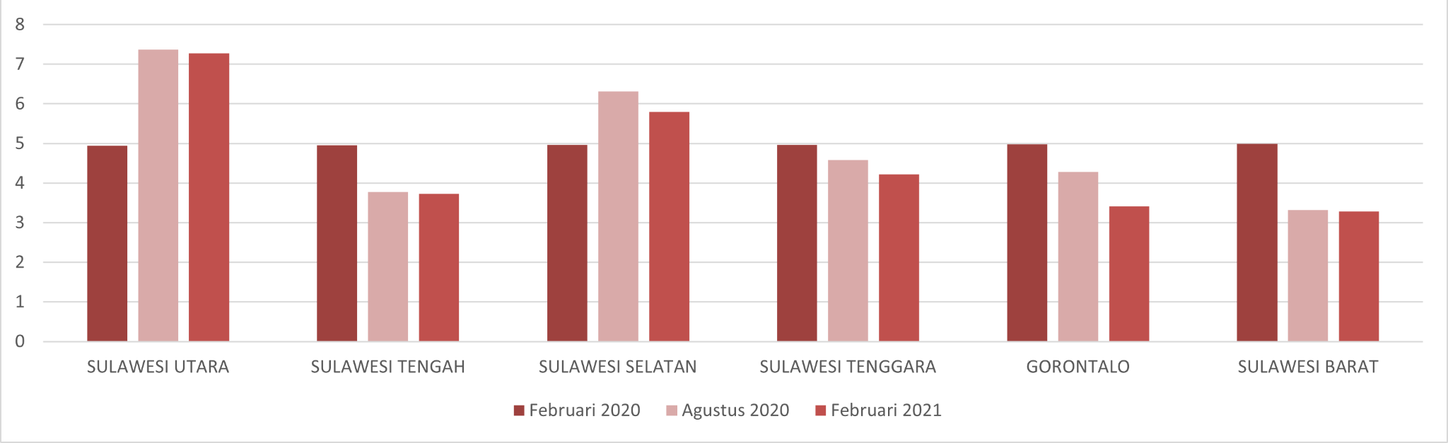
Pulau Sulawesi

Slide 11
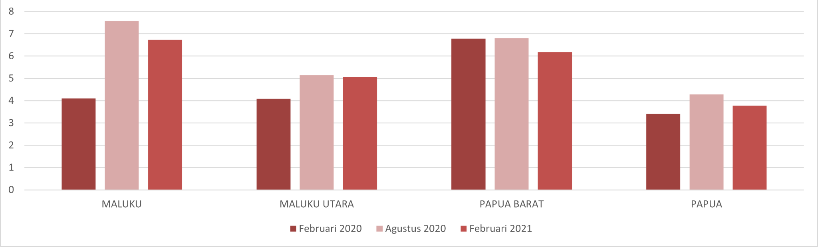
Pulau Maluku dan Papua

Slide 12
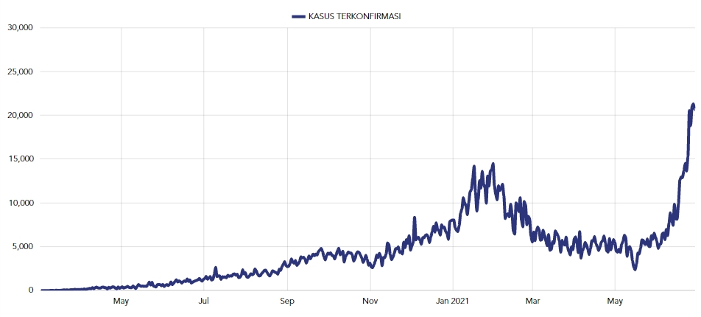
Kasus Covid-19 di Indonesia (Maret 2020 - Sekarang)

Slide 13
04
Solusi yang Dapat Dilakukan

Slide 14
Solusi
Memberikan edukasi kepada masyarakat tentang UMKM
Memberikan arahan dan fasilitas bagi pekerja dan keluarga korban PHK
Pemerataan pendidikan
01
02
03

Slide 15
Solusi
Meningkatkan peredaran modal usaha
Mengadakan transmigrasi
Mengadakan
Job Fair
04
05
06

Slide 16
Pihak-Pihak yang Dapat
Membantu Mengatasi Peningkatan Jumlah Pengangguran di Indonesia
Pemerintah Pusat
Pemerintah Daerah
Perusahaan Terkait
Masyarakat Sekitar

Slide 17
Kesimpulan
Tingkat pengangguran di Indonesia terlihat meningkat pasca pandemi Covid-19
Pada bulan Febuari 2021 sudah terjadi pemulihan ekonomi

Slide 18
Sumber Data
Data Tingkat Pengguran di Indonesia
https://www.bps.go.id/indicator/6/543/1/tingkat-pengangguran-terbuka-menurut-provinsi.html
Kasus Covid 19 di Indonesia
https://covid19.go.id/peta-sebaran

Slide 19
Terima Kasih

